Slide 1
Федеральное государственное бюджетное образовательное учреждение высшего образования «Красноярский государственный медицинский университет имени профессора В.Ф. Войно-Ясенецкого» Министерства здравоохранения Российской Федерации Фармацевтический колледж
МДК 03.01 Организация деятельности аптеки и её структурных подразделений
«Приемка товаров в аптечных организациях»
Выполнила: Шемерянкина Р.В. 201 группа
Общий руководитель: Ивашкевич Т.С.
Непосредственный руководитель: Ивашкевич Т.С.
Методический руководитель: Казакова Е.Н.
Красноярск, 2023

Slide 2
Под приемкой понимают проверку соответствия качества, количества и комплектности товара его характеристике и техническим условиям, указанным в договоре купли-продажи.

Slide 3
Цель приемочного контроля в аптеке
Цель приемочного контроля — не допустить попадание недоброкачественного товара в аптеку, а в дальнейшем — к покупателям.

Slide 4
Нормативные документы
Приказ МЗ РФ №249н
Приказ МЗ РФ №647Н
Федеральный закон №61-ФЗ
Приказ Минздрава России №646н

Slide 5
Условия получения медикаментов в аптечной организации
Наличие действующего договора с поставщиком.
Гарантия со стороны изготовителя, подрядчика, снабженца, что средства хранились и перевозились к месту продажи согласно правилам и рекомендациям.
Отсутствие явных признаков повреждения на упаковке, в том числе внутренней.
Наличие правильно подготовленной сопроводительной документации.
Официальный приказ о назначении ответственного лица за проведение приемочного контроля в аптеке, подписанный руководителем организации.

Slide 6
Сопроводительные документы
Товарная накладная – является основанием для приемки и оприходовании товара
Счет-фактура – для оплаты товара и принятии к налоговому вычету суммы НДС. Регистрируется в бухгалтерии в книге покупок
Протокол согласования цен

Slide 7
Проверка товара на качество соответствие требованиям по показателям
Описание (включается проверка внешнего вида, агрегатного состояния, цвета, запаха ЛС)
Упаковка (оценивается целостность упаковки ЛС и ее соответствие физико-химическим свойствам ЛС)
Маркировка (проверяется соответствие маркировки первичной, вторичной упаковки ЛС)
Правильности оформления сопроводительных документов
Количество мест

Slide 8
Действия материально-ответственного лица при нарушении проверки товара
Лекарственные средства маркируются "Забраковано при приемочном контроле" хранятся в карантинной зоне помещения хранения изолированно от других лекарственных средств.

Slide 9
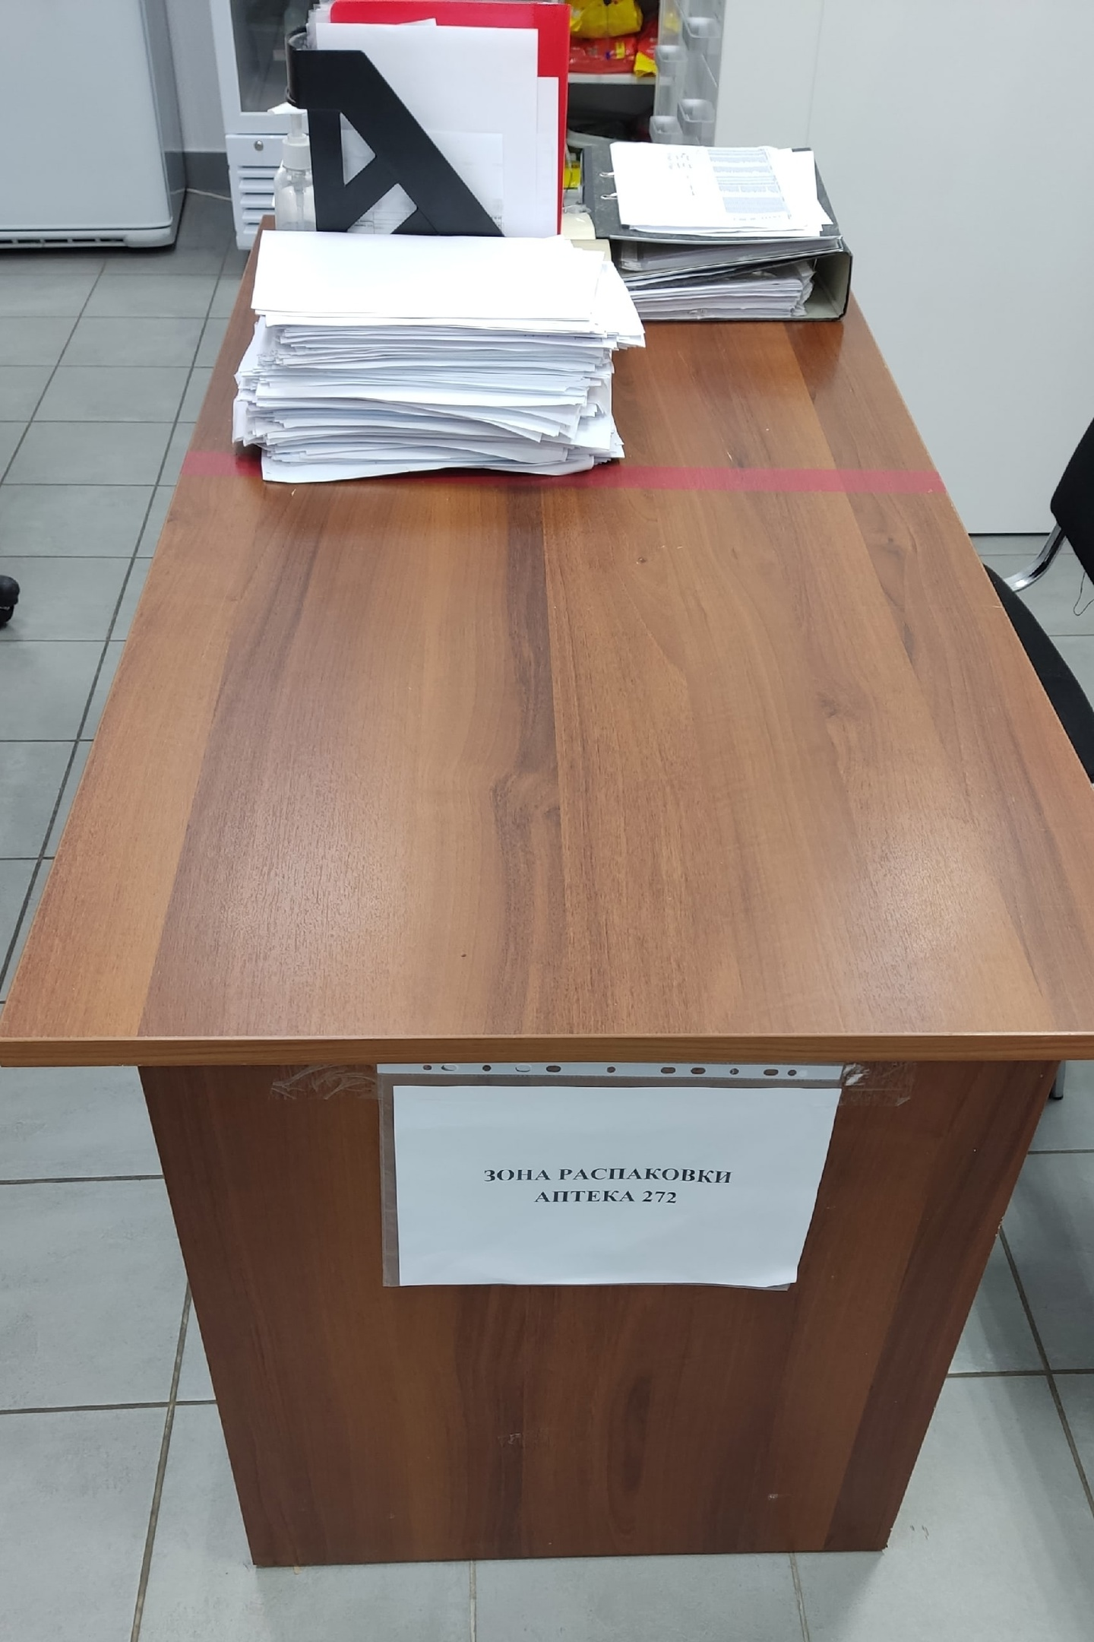
Зона приемки товара

Slide 10
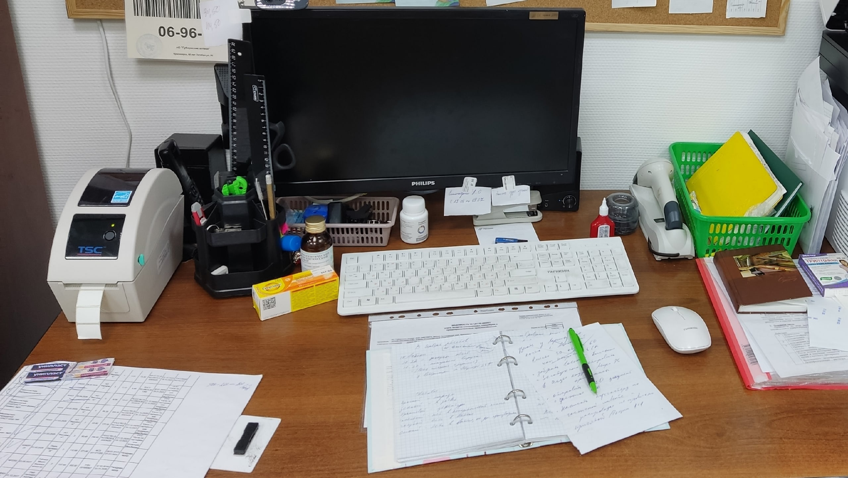
Зона приемки
столами
стулом
компьютером, с программой УАС (1С)
канцелярскими принадлежностями
машинкой для печати ценников
сканером, который распознает код Data Matrix

Slide 11
СОП

Slide 12
Спасибо за внимание !!!

